Slide 2
Ів. 10:27
Мого голосу слухають вівці Мої,
і знаю Я їх, і за Мною слідком вони йдуть.

Slide 3
Мтв. 7:21-23
21 Не кожен, хто каже до Мене: Господи, Господи! увійде в Царство Небесне, але той, хто виконує волю Мого Отця, що на небі.
22 Багато-хто скажуть Мені того дня: Господи, Господи, хіба ми не Ім'ям Твоїм пророкували, хіба не Ім'ям Твоїм демонів ми виганяли, або не Ім'ям Твоїм чуда великі творили?
23 І їм оголошу Я тоді: Я ніколи не знав вас... Відійдіть від Мене, хто чинить беззаконня!

Slide 4
Вих. 2:23-25
23 І сталося по довгих днях, і вмер цар Єгипту. А Ізраїлеві сини стогнали від тієї роботи та кричали. І їхній зойк через ту роботу донісся до Бога.
24 І почув Бог їхній стогін. І згадав Бог Свого заповіта з Авраамом, Ісаком та Яковом.
25 І Бог бачив синів Ізраїлевих, і Бог зглянувся над ними.

Slide 5
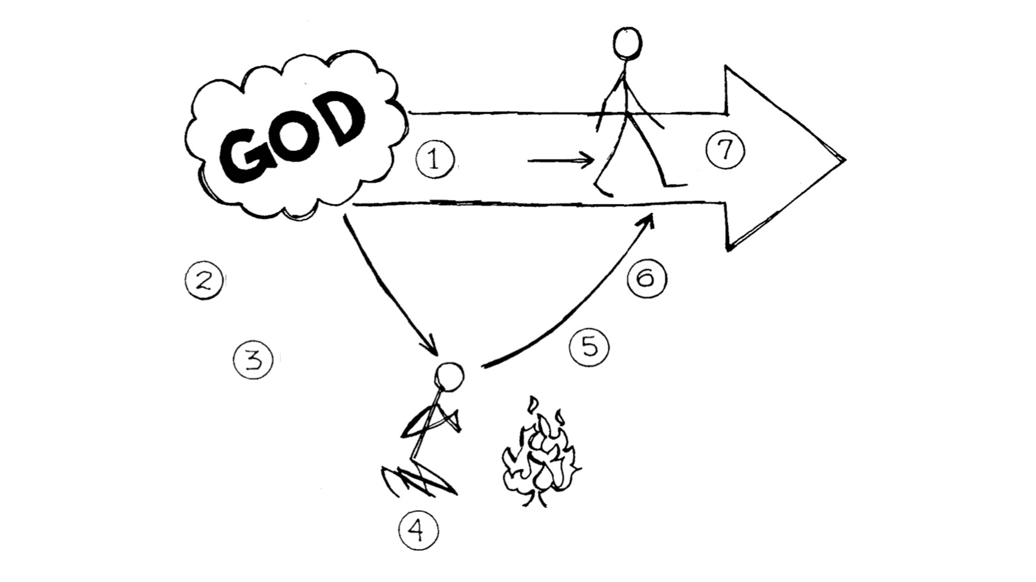

Slide 7
Ів. 5:17
А Ісус відповів їм:
Отець Мій працює аж досі, працюю і Я.

Slide 8
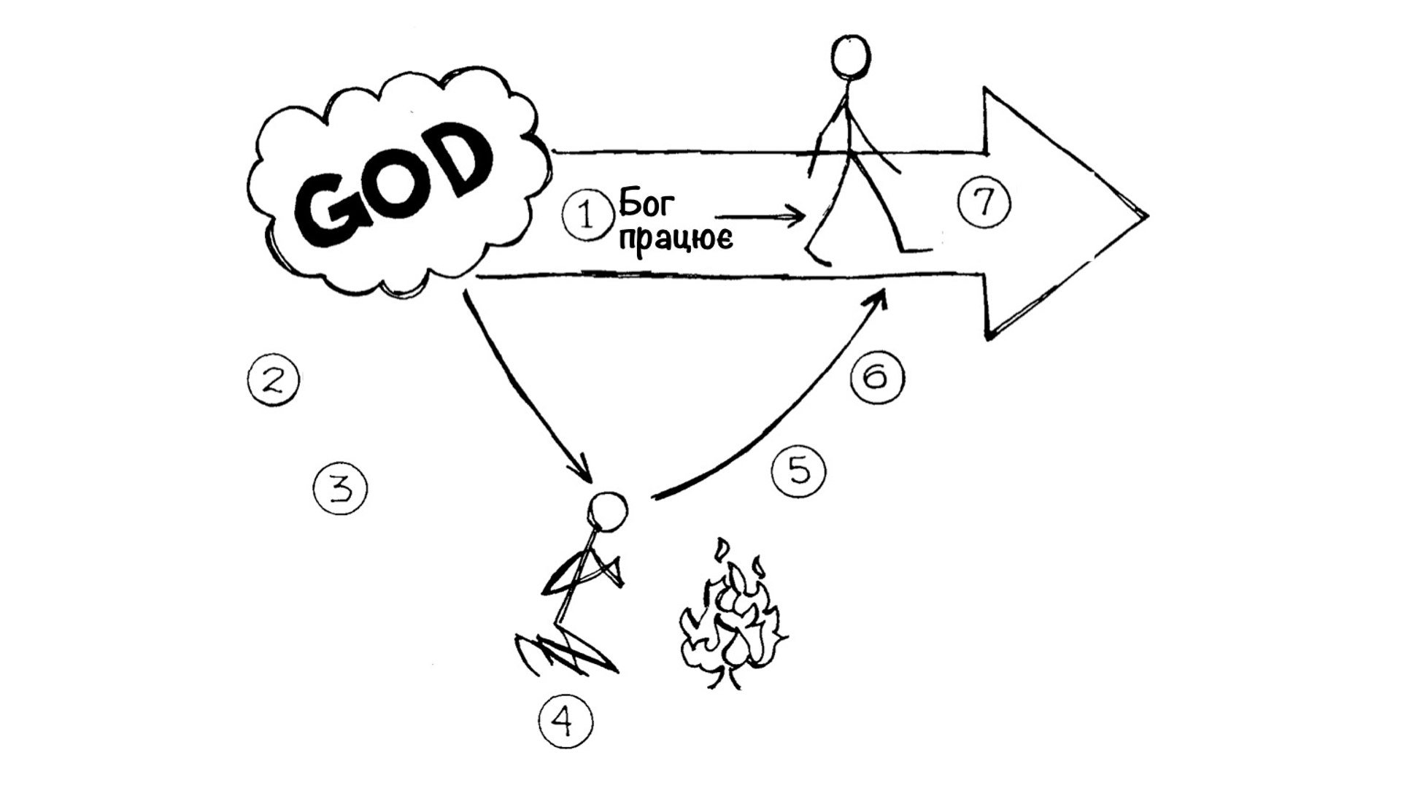

Slide 9
Вих. 3:3-4
3 І сказав Мойсей:
Зійду но, і побачу це велике видіння,
чому не згорає та тернина?
4 І побачив Господь, що він зійшов подивитися. І кликнув до нього Бог з-посеред тієї тернини і сказав: Мойсею, Мойсею! А той відказав: Ось я!

Slide 10
Вих. 3:5-6
5 І сказав Він: Не зближайся сюди! Здійми взуття своє з ніг своїх, бо те місце, на якому стоїш ти, земля це свята!
6 І сказав: Я Бог батька твого, Бог Авраама, Бог Ісака й Бог Якова! І сховав Мойсей обличчя своє, бо боявся споглянуть на Бога!

Slide 12
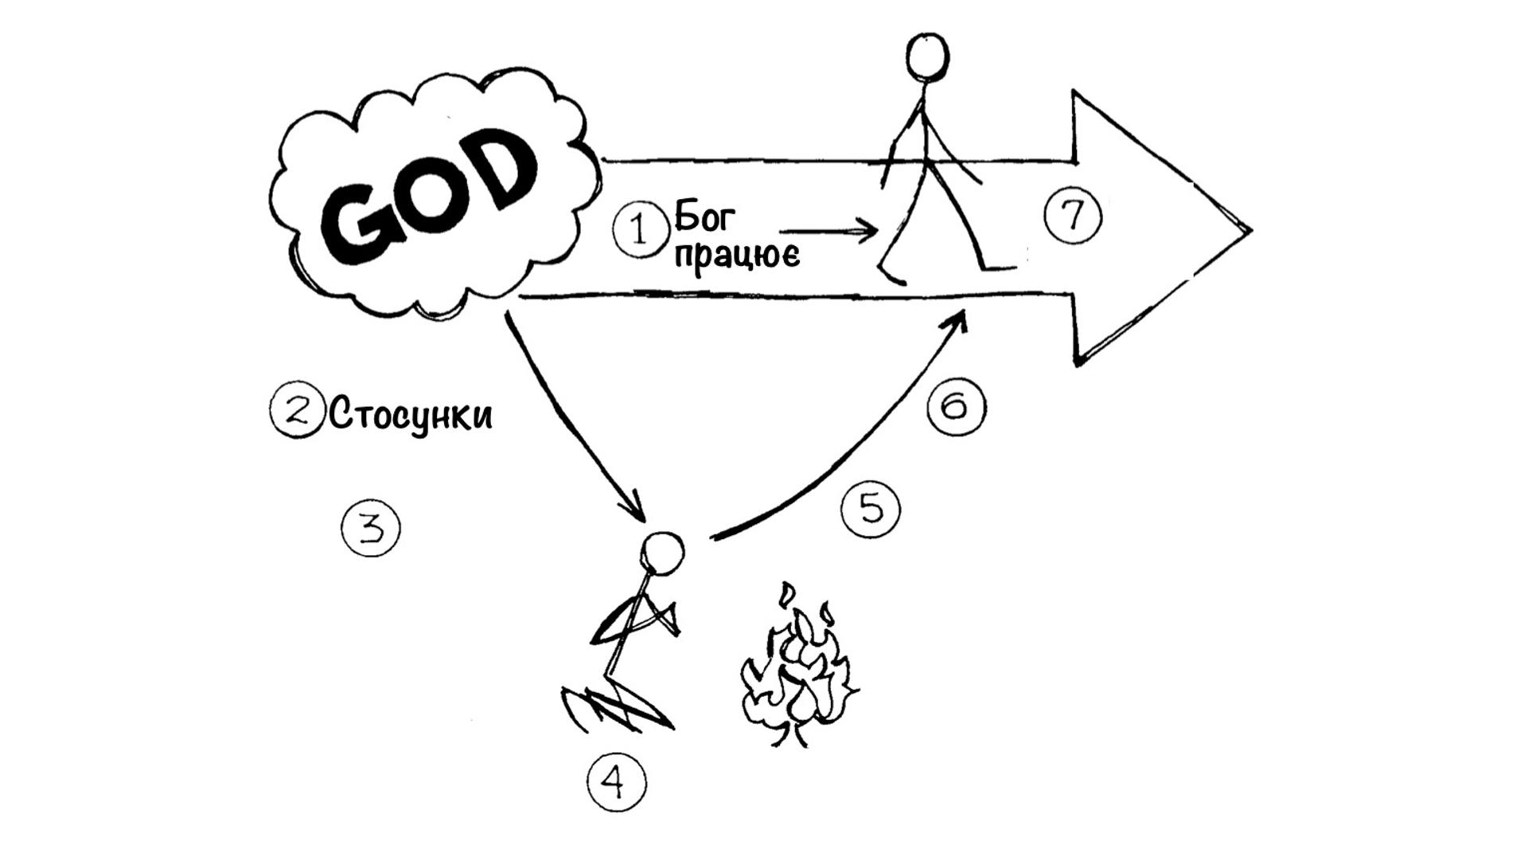

Slide 13
Вих. 3:8
І Я зійшов, щоб визволити його з єгипетської руки, та щоб вивести його з цього краю до Краю доброго й широкого, до Краю, що тече молоком та медом до місця ханаанеянина, і хіттеянина, і амореянина, і періззеянина, і хіввеянина, і євусеянина.

Slide 14
Вих. 3:10
А тепер іди ж, і Я пошлю тебе до фараона,
і виведи з Єгипту народ Мій, синів Ізраїлевих!

Slide 16
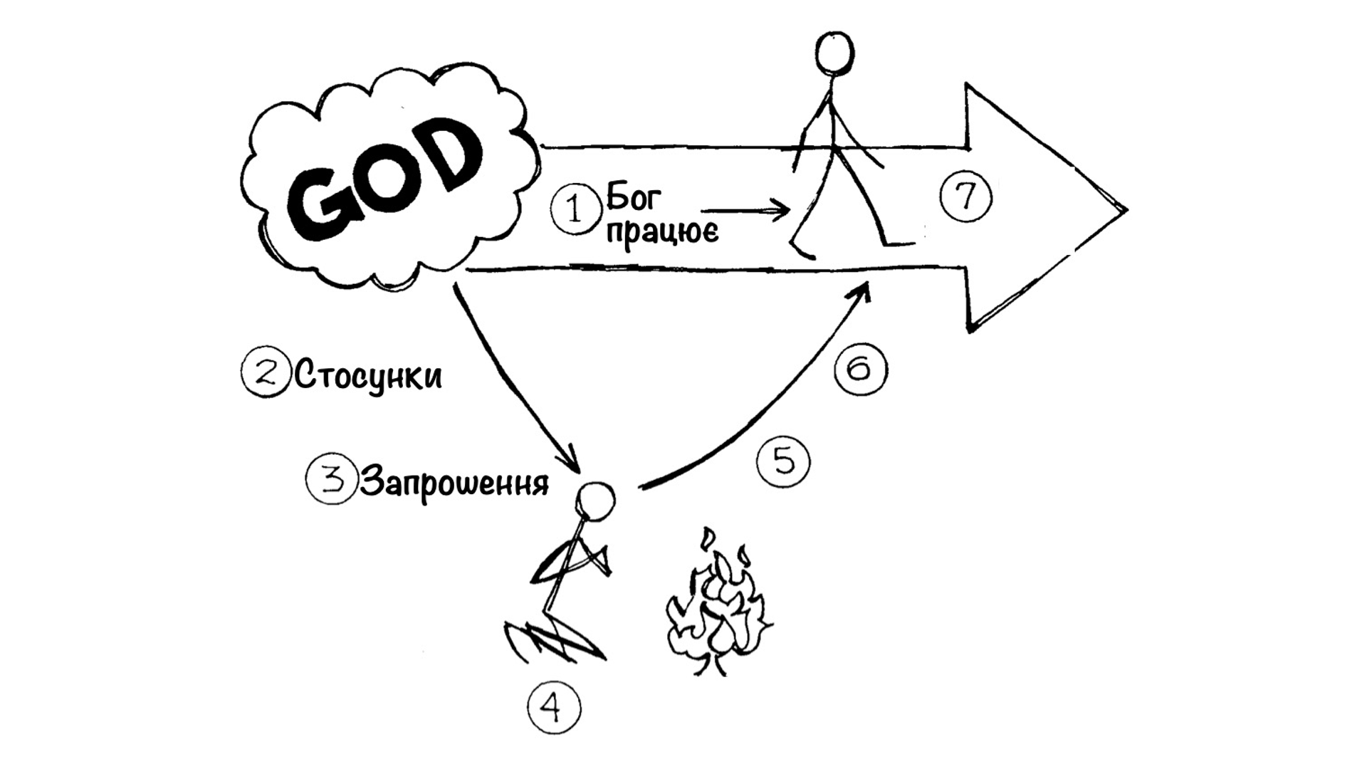

Slide 19
Вих. 3:11
І сказав Мойсей до Бога:
Хто я, що піду до фараона,
і що виведу з Єгипту синів Ізраїлевих?

Slide 20
Вих. 3:13
І сказав Мойсей до Бога:
Ото я прийду до Ізраїлевих синів та й скажу їм:
Бог ваших батьків послав мене до вас,
то вони запитають мене: Яке Ім'я Його?
Що я скажу їм?

Slide 21
Вих. 4:1
І відповів Мойсей та й сказав:
Таж вони не повірять мені,
і не послухають голосу мого,
бо скажуть: Господь не явився тобі!

Slide 22
Вих. 4:10
Та Мойсей сказав до Господа:
О Господи я не промовець ні від учора, ні від позавчора, ані відтоді, коли Ти говорив був до Свойого раба, бо я тяжкоустий та тяжкоязикий.

Slide 23
Вих. 4:13
А він відказав:
Молю Тебе, Господи, пошли іншого,
кого маєш послати.

Slide 26
Вих. 4:19-20
19 І сказав Господь до Мойсея в Мідіяні: Іди, вернися до Єгипту, бо вимерли всі люди, що шукали твоєї душі.
20 І взяв Мойсей жінку свою та синів своїх, і посадив їх на осла, та й вернувся до єгипетського краю. І взяв Мойсей палицю Божу в руку свою.

Slide 28
Мтв. 8:21-22
21 А інший із учнів промовив до Нього: Дозволь мені, Господи, перше піти та батька свого поховати.
22 А Ісус йому каже: Іди за Мною, і зостав мертвим ховати мерців своїх!

Slide 30
Вих. 4:16-18
16 А ти підійми свою палицю, і простягни руку свою на море, і розітни його, і нехай увійдуть Ізраїлеві сини в середину моря, на суходіл.
17 А Я, ось Я вчиню запеклим серце єгиптянам, і вони ввійдуть за ними. І буду Я прославлений через фараона, і через усе його військо, і через колесниці, його, і через комонників його.
18 І пізнають єгиптяни, що Я Господь, коли буду Я прославлений через фараона, і через колесниці його, і через комонників його!

Slide 31
Вих. 4:29-31
29 І пішов був Мойсей та Аарон, і зібрали вони всіх старших Ізраїлевих синів.
30 І переказав Аарон усі слова, що Господь говорив був Мойсеєві. А той ті ознаки чинив на очах народу.
31 І повірив народ той. І почули вони, що згадав Господь Ізраїлевих синів, і що побачив біду їх, і вони схилилися, і поклонилися до землі.

